Slide 2
جهت ارائه در چهل و هشتمین جلسه ستاد فرماندهی اقتصاد مقاومتی
1397/11/07

Slide 3
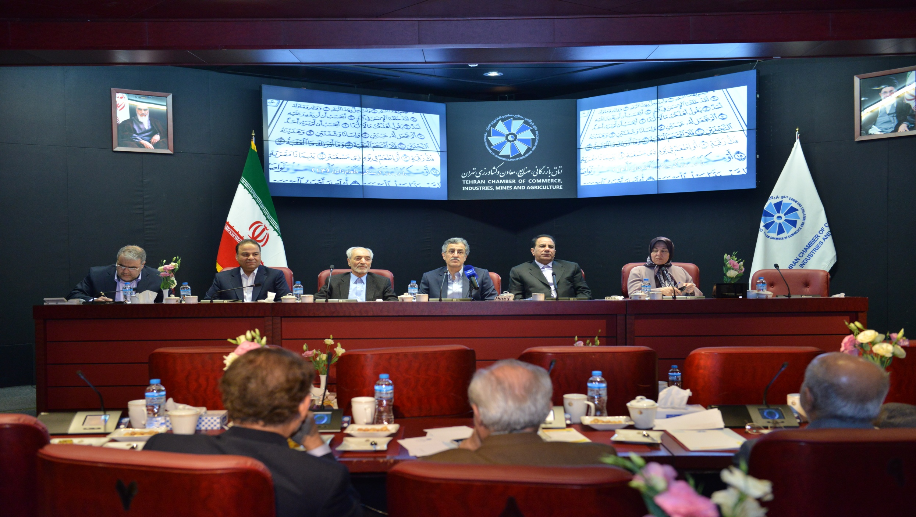
هیأت رئیسه اتاق بازرگانی، صنایع، معادن و کشاورزی تهران

Slide 4
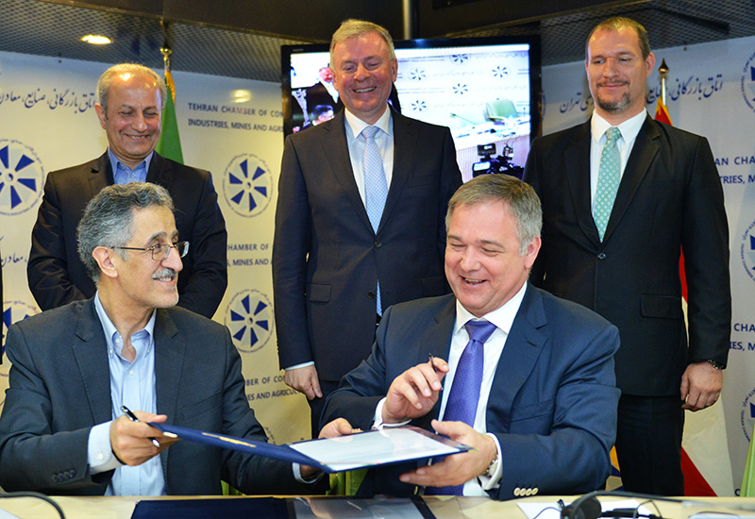
گردهمایی اتاق بازرگانی، صنایع، معادن و کشاورزی تهران با هیأت اتریش

Slide 5
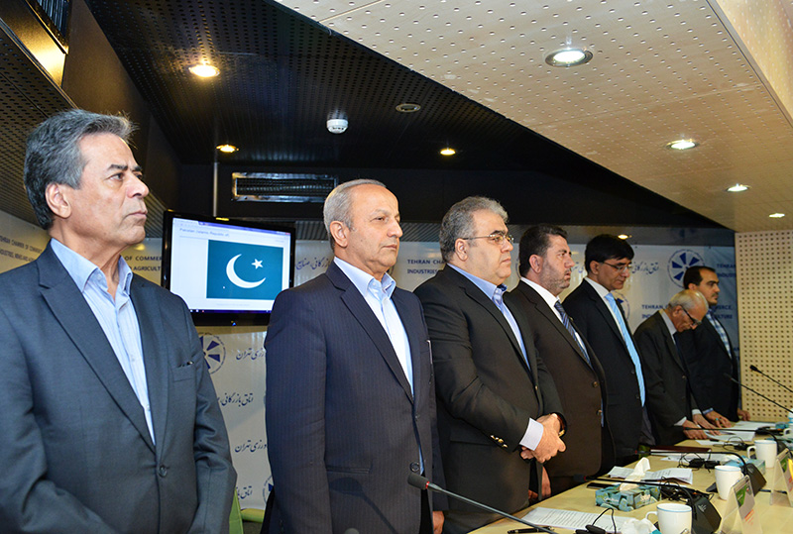
گردهمایی اتاق بازرگانی، صنایع، معادن و کشاورزی تهران با هیأت پاکستان

Slide 6
نشست هم اندیشی نمایندگان خارجی مقیم ایران و فعالان تجاری درخصوص فرصت های کسب و کار آتی ایران با حضور جناب آقای دکتر ظریف

Slide 7
نشست هم اندیشی نمایندگان خارجی مقیم ایران و فعالان تجاری درخصوص فرصت های کسب و کار آتی ایران

Slide 8
نشست هم اندیشی نمایندگان خارجی مقیم ایران و فعالان تجاری درخصوص فرصت های کسب و کار آتی ایران

Slide 9
جلسات هیأت نمایندگان اتاق بازرگانی، صنایع، معادن و کشاورزی تهران با جناب آقای دکتر آقا محمّدی

Slide 10
جلسات هیأت نمایندگان اتاق بازرگانی، صنایع، معادن و کشاورزی تهران با جناب آقای شمخانی

Slide 11
جلسات هیأت نمایندگان اتاق بازرگانی، صنایع، معادن و کشاورزی تهران با جناب آقای دکتر عزیزی

Slide 12
جلسات شورای گفتگوی دولت و بخش خصوصی استان تهران

Slide 13
اتاق بازرگانی تهران با داشتن 4 معاونت: 1- معاونت امور بین الملل 2- معاونت کسب و کار 3- معاونت بررسی های اقتصادی 4- معاونت امور کمیسیونها و هیأت نمایندگان

Slide 14
جلسات برگزار شده در طول چهار سال (1394-1397) (شورای گفتگوی استان تهران و هیأت های تجاری خارجی)
از شروع جلسات شورای گفتگوی استان تهران تا پایان دیماه 1397 تعداد 53 جلسه شورای گفتگوی استان تهران برگزار شده است که در طول چهار سال اخیر تعداد 40 جلسه با 341 مصوبه بوده که از این تعداد 268 مصوبه اجرائی، 24 مصوبه درحال پیگیری و 49 مصوبه اجرایی نشده است.
تا پایان دیماه 1397 به تعداد 54 جلسه بصورت B2B از سوی اتاق بازرگانی با هیأت های تجاری و سرمایه گذاری خارجی برگزار شده است و همچنین تعداد 109 جلسه بصورت هیأتهای دو یا چند نفره تخصصی برگزار گردیده است.

Slide 15
جلسات برگزار شده در طول چهار سال (1394-1397)
تا پایان دیماه 1397 تعداد 46 جلسه هیأت نمایندگان برگزار شده است و تا پایان سال طبق برنامه مصوب تعداد 48 جلسه در طی 4 سال برگزار می گردد.
تعداد 400 نامه رسمی بعنوان خروجی کمیسیون های 8 گانه مشورتی و هیأت نمایندگان اتاق بازرگانی، صنایع، معادن و کشاورزی تهران ( از سال 1394 تا پایان دی ماه 1397) به مقام معظم رهبری، قوای سه گانه، وزرا و معاونین ذی ربط ارسال گردیده است.

Slide 16
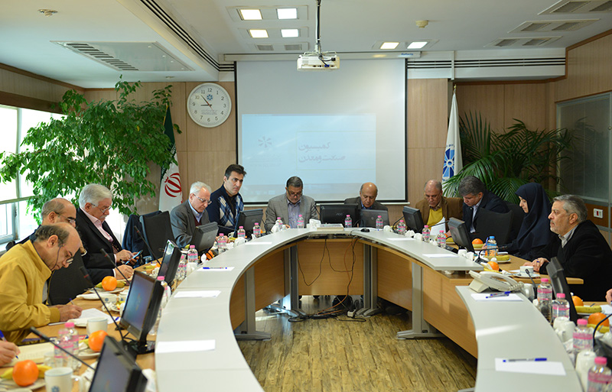
8 کمیسیون مشورتی :
1- کمیسیون صنعت و معدن

Slide 17
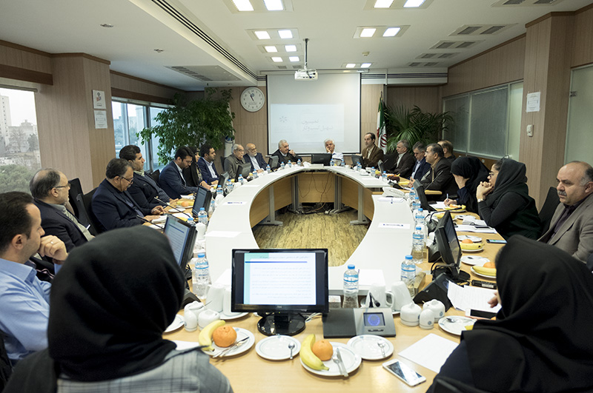
2- کمیسیون تسهیل کسب و کار

Slide 18
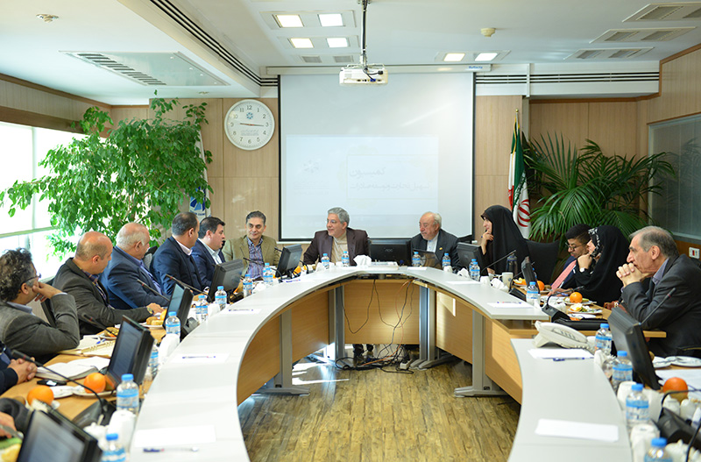
3- کمیسیون تسهیل تجارت و توسعه صادرات

Slide 19
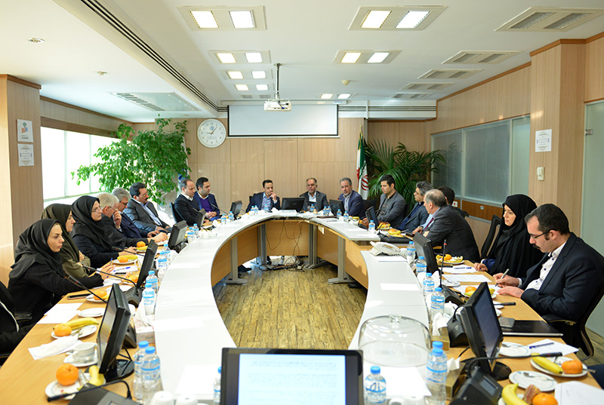
4- کمیسیون بازار پول و سرمایه

Slide 20
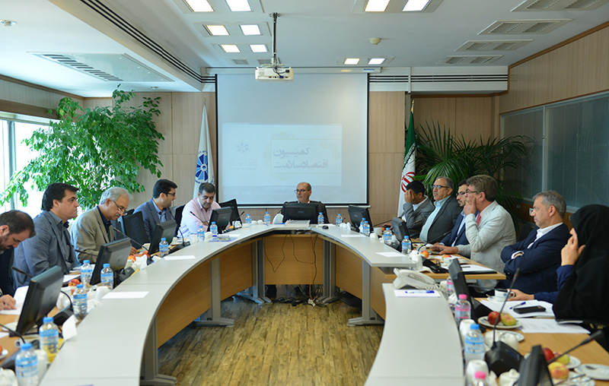
5- کمیسیون اقتصاد سلامت

Slide 21
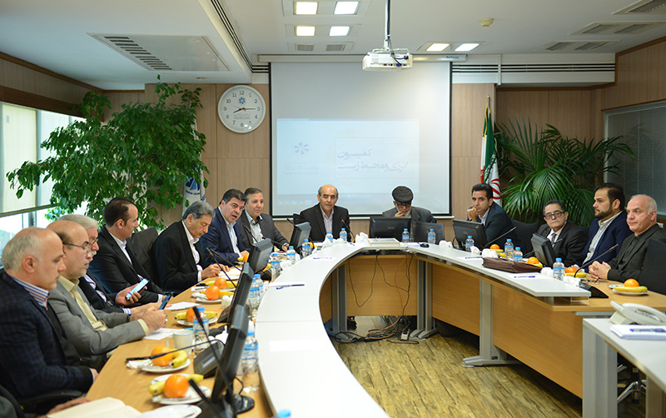
6- کمیسیون انرژی و محیط زیست

Slide 22
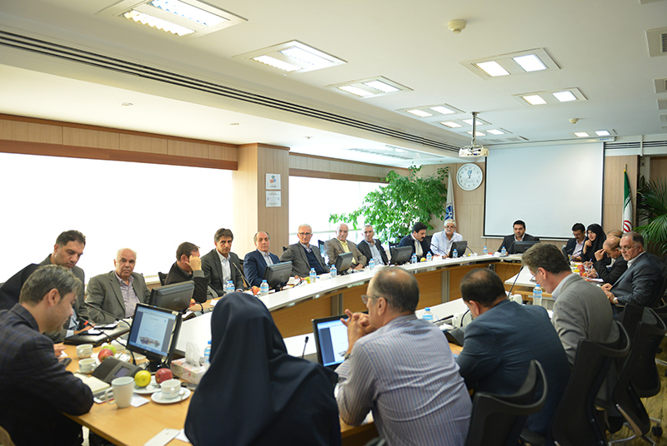
7- کمیسیون کشاورزی، آب و صنایع غذایی

Slide 23
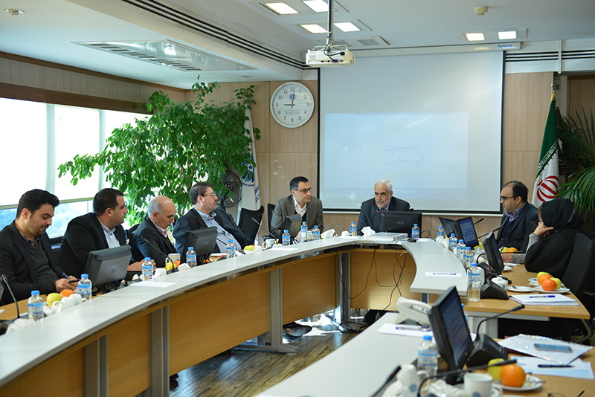
8- کمیسیون گردشگری

Slide 24
اتاق بازرگانی تهران با در اختیار داشتن نیروهای متخصص و همچنین استفاده از نظرات هیأت نمایندگان با ترکیب 40 نفر از خبرگان بخش خصوصی به انتخاب تشکل ها و اعضاء تحت پوشش اتاق بعلاوه 20 نماینده به انتخاب وزارت صنعت، معدن و تجارت و وزارت کشاورزی با استفاده از ابزاری همچون قانون رفع موانع تولید، قانون بهبود مستمر فضای کسب و کار و شورای گفتگوی دولت و بخش خصوصی، وظائف قانونی خود را در قبال بخش خصوصی ایفا می نماید.قطعاً اگر دولت و بخش خصوصی در عمل یکدیگر را باور داشته باشند، 34 اتاق بازرگانی تحت پوشش اتاق ایران می توانند بازوی فعال و قدرتمند و مجرب و متخصص در تصمیمات دولت بویژه بخش اقتصادی باشند.

Slide 25
سیاستهای برنامه ششم توسعه جمهوری اسلامی ایران در خصوص بخش تولید و خدمات و نتایج بررسی شده برخی از بخش ها در کمیسیون های تخصصی، معاونت بررسی های اقتصادی، ستاد مقابله با تحریم ها در اتاق بازرگانی صنایع، معادن و کشاورزی تهران و شورای گفتگوی دولت و بخش خصوصی استان تهران و جمعبندی توسط دبیرخانه شورا جهت طرح در ستاد فرماندهی اقتصاد مقاومتی استان ارائه می گردد.

Slide 26
ضمناً پیشنهاد می شود برای حصول به اهداف سیاستهای 24 گانه ابلاغی اقتصاد مقاومتی، خط مشی و سیاستهای برنامه پنجساله ششم توسعه درخصوص اقتصاد مقاومتی مورد عنایت ویژه قرارگرفته و در هر جلسه متناسب با دستورهای جلسه بخشی از مواد قانونی مرتبط مطرح و شاخص های تحقق یافته منعکس گردد.
و میزان انحراف از برنامه ها با ارائه دلایل و مستندات جهت رفع موانع و رسیدن به شاخص های مطلوب در یک برنامه قابل قبول مورد عنایت این ستاد قرارگیرد.

Slide 27
ماده 3- دولت مکلف شده است متغیرهای اقتصادی را در برنامه ششم توسعه به شرح زیر تحقق بخشد :
تکالیف عمده برنامه پنجساله ششم در این بخش
1) متوسط رشد اقتصادی 8%
2) متوسط رشد ارزش افزوده 8%
3) متوسط رشد سالیانه اشتغال 3/9%
4) متوسط رشد سرمایه گذاری 21/5%
5) متوسط رشد بهره وری کل عوامل تولید 2/8%
زیرنویس:
* آمار بانک مرکزی و مرکز آمار ایران حاکی از عدم توفیق در ارتقاء متغیرهای اقتصادی فوق است و فاصله زیادی با این ارقام دارد، بطوریکه در سالهای باقیمانده از برنامه جبران انحراف این متغیرها بعید بنظر می رسد.

Slide 28
بند الف ماده 4 : سرمایه گذاری
باید سالیانه بطور متوسط 35 میلیارد دلار از خطوط اعتباری بانکهای خارجی در قالب تأمین مالی فاینانس شامل 15میلیارد دلار به شکل سرمایه گذاری مستقیم و 20 میلیارد دلار با قراردادهای مشارکتی خارجی استفاده شود.
زیرنویس:
* این بند نیز اجرائی نشده و آمار موجود حاکی از عدم استفاده از این فرصت بوده است.

Slide 29
بند ب ماده 4 تا 65 :
1) حمایت از حقوق مالکیت و تولید ثروت
2) نگاه ارزشی به کار و ثروت آفرینی قانونی و مشروع
3) عدم مداخله در تصمیم گیری فعالان اقتصادی
4) تدوین بنگاهداری نوین در بخش دولتی
5) ممنوعیت سرمایه گذاری جدید برای بخش دولتی
6) قطع وابستگی بودجه کشور به نفت
7) توسعه بازار سرمایه
8) ممنوعیت تخفیف یا معافیت مالیاتی
9) استقرار سامانه های نظارتی برخط برای نظارت مستمر در نظام بانکی جهت جلوگیری از تخلف های احتمالی قبل از وقوع
زیرنویس:
* شاخص های کسب و کار ارائه شده از سوی سازمانهای بین المللی و همچنین گزارش فصلنامه های بانک مرکزی حاکی از عدم توفیق در بندهای یک الی 8 و در برخی از موارد نزول رتبه ایران را شاهد هستیم.

Slide 30
10) دولت مکلف به اصلاح قوانین، مقررات، رویه ها، محیط کسب و کار را به گونه ای که شاخص های رقابت پذیری بین المللی و حقوق مالکیت را هر سال 20% ارتقاء داده و رتبه ایران را به کمتر از 70 برساند
11) دولت مکلف شده است نسبت به کاهش خطر پذیری (ریسک) اجتماعی در محیط کسب و کار الزام امنیت فضای کسب و کار را به تصویب شورای امنیت ملی برساند
12) دولت مکلف شده است تا سهم تعاون در اقتصاد را با همکاری اتاق های بازرگانی و تعاون به 25% ارتقاء دهد
13 ) دولت مکلف شده است اقدامات لازم را در جهت افزایش ارزش افزوده و تکمیل زنجیره ارزش در بخش انرژی، پتروشیمی و پالایشگاهها انجام دهد و ظرفیت پتروشیمی ها را به 100 میلیون تن برساند
زیرنویس:
1) بند10: علیرغم شناسائی بیش از 2000 قانون و بخشنامه و دستورالعمل

Slide 31
مخل کسب و کار و 540 مجوز زائد از سوی اتاقهای بازرگانی، صنایع، معادن و کشاورزی و همچنین وزارت محترم اقتصاد و دارایی، متأسفانه اصلاح یا حذف این قوانین بقدری کند و بطئی است که دهها سال بطول خواهد انجامید تا اصلاح شود، ضمن اینکه هرروز نیز به این قوانین افزوده می شود.
2) بند 12: سهم تعاون در اقتصاد نیز افزایش نیافته است
3) بند 13: گزارش صادرات فرآورده های پتروشیمی حاکی از بهای متوسط 430 دلار برای هرتن محصولات است. درحالیکه عربستان سعودی با متوسط هرتن 720 دلار و ترکیه هرتن 930 دلار و کره جنوبی هرتن 1100 دلار و کشور آلمان هرتن 4900 دلار محصولات پتروشیمی خود را صادر می کنند.

Slide 32
معنای این آمار اینست که ما در تکمیل زنجیره تولید هنوز اقدام بایسته ای نکرده ایم. درحالیکه با تخصص و تجارب و شرکتهای متعدد و همچنین استفاده از شرکتهای دانش بنیان می توانیم با ایجاد مجموعه های کوچک پتروشیمی در حد 100 میلیون یورو نسبت به تکمیل این زنجیره تولید ارزش صادرات این بخش را به چند برابر افزایش دهیم.
محدودۀ ظرفیت تولید فرآورده های پتروشیمی امروز قریب 85 میلیون تن اعم از درحال بهره برداری و در دست اجرا است، که براساس آمار وزارت صنعت و معدن 53 هزار تن تولید داریم.

Slide 33
14) بانک مرکزی( شورای پول و اعتبار) مکلف شده است با تنظیم سیاستهای بانکی؛ سهم صنعت و معدن را به 40% از تسهیلات پرداختی ارتقاء دهد
15) دولت مکلف شده است پوشش خطرات افزایش سالیانه بیش از 10% نرخ را در بودجه سنواتی پیش بینی کند
16) دولت مکلف شده است با همکاری سایر قوا، ورود کالای قاچاق را در طول سالهای برنامه؛ سالیانه 10% کاهش دهد
17) دولت مکلف شده است 10% از منابع ورودی صندوق توسعه ملی را برای ارائه تسهیلات ریالی به SME ها از طریق بانکهای عامل دولتی تخصیص دهد
زیرنویس:
1) بند14: از وضعیت اسفباری برخوردار است و سهم صنعت و معدن که در سال 1396 برابر 31 درصد بود در 9 ماهه سالجاری به 27/4% کاهش یافته

Slide 34
و این کاهش در حالیست که:
اولاً: نرخ ارز برای مواد اولیه، قطعات منفصله، ماشین آلات خط تولید بیش از 2/4 برابر شده
ثانیاً: بهای مواد اولیه و محصولات داخلی نیز بیش از 2 برابر گردیده
ثالثاً: پیش پرداخت در گشایش اعتبار از 15 تا 30 درصد به 135 درصد افزایش یافته است
* لذا بخش تولید قطعاً به نقدینگی 2/5 برابر سال 1396 نیاز داشته ولی سهم تخصیص تسهیلات از 31% به 27/4 درصد کاهش یافته که زنگ خطر جدی برای رشد تولید است.

Slide 35
بررسی عملکرد 22 بانک خصوصی در سال 1396درخصوص نسبت های نقدینگی حاکی از:
1- سهم اسکناس و مسکوکات در گردش از حجم نقدینگی 3/2درصد
2- سهم سپرده نزد بانک مرکزی از حجم نقدینگی 10درصد
3- سهم تسهیلات سررسید گذشته از حجم نقدینگی 2/69درصد
4- سهم معوقات از حجم نقدینگی 2 درصد
5- سهم مطالبات مشکوک الوصول از حجم نقدینگی 2/48درصد
6- سهم مطالبات از دولت و شرکتهای دولتی از حجم نقدینگی 17/8درصد
7- سهم بنگاهداری بانکها از حجم نقدینگی 15/3درصد
جمع این 7 بند از حجم نقدینگی 57/47درصد

Slide 36
براساس این آمار سهم تسهیلات از کل حجم نقدینگی 42/53درصد خواهدرسید.
یعنی در حقیقت 57/47درصد از حجم نقدینگی از دایره کمک به تولید و خدمات و سرمایه گذاری خارج و درآمد قابل توجهی هم برای بانکها ندارد.
* مزید براین علت ها؛ گاهی هم دولت با انتشار اوراق مالی به این 42/53درصد ناخنک میزند که این رقم در سال 1396 برابر 8% بود. بدین معنا که اثر بخشی حجم نقدینگی بانکها برای کمک به چرخه اقتصاد مولد درحقیقت 34/53 درصد است.
این بیماری اگر درمان نشود، هم اقتصاد مولد در کشور دچار بحران نقدینگی می شود و هم درآمد بانکها توان پاسخ دهی به سپرده گذاران را نخواهدداشت

Slide 37
و از همه بدتر هرساله افزایش نقدینگی سرسام آوری که پشتوانه تولیدی نداشته و باصطلاح غیرمولد است نرخ تورم را بی ثبات و همچنان دور تسلسل باطلی را درپی خواهدداشت.
2) بند 15: در بودجه دیده نشده است
3) بند 16: بدلیل ممنوعیت 1339 قلم کالا از یک طرف و کاهش تولید داخلی در اقلام 1339 گانه از طرف دیگر (حسب آمار کالای منتخب وزارت صنعت، معدن و تجارت) و بالتبع بهم خوردن تعادل عرضه و تقاضا از یکسو و کشش بازارهای کشورهای همسایه در خرید محصولات مذکور، بدلیل کاهش ارزش ریال، از دیگر سو واردات کالای قاچاق را در این بخش افزایش داده است.

Slide 38
4) بند 17: در این بند نیز براساس آمار ارائه شده از سوی وزارت صنعت، معدن و تجارت، از سوی بانکها با استقبال محدود روبرو بوده است؛ و این در حالیست که 10% منابع صندوق توسعه بعنوان وجوه اداره شده تلقی می گردد.

Slide 39
18) وزارت صمت مکلف شده است حداکثر تا پایان سال اول برنامه طرح نوسازی و بازسازی صنایع؛ به منظور کاهش مصرف انرژی و آلایندگی، افزایش بازدهی، ارتقاء کیفیت تولیدات داخلی و رقابت پذیری ارائه دهد
19) کلیه وزارتخانه ها از جمله نفت و نیرو و انرژی اتمی و بنگاههای عمومی مکلف شده اند پروژه های خود را در شرایط برابر به پیمانکاران بومی واجد شرایط واگذار کنند
20) وزارت نفت مکلف شده است از ظرفیت ها و توانمندی های شرکتهای بخش خصوصی و تعاونی و نهادهای عمومی غیر دولتی برای سرمایه گذاری در بخش اکتشاف، تولید و بهره برداری میادین نفت؛ تمهیدات لازم را بعمل آورد
زیرنویس:
5) بند18: هنوز چهارچوبی برایش تعریف نشده است

Slide 40
6) بند 19 و 20 : امروز یکی از مشکلات شرکتهای پیمانکاری، طراحی و ساخت و مشاوره در بخش های نفت، پتروشیمی، برق و ... عدم اجرای این بند است.

Slide 41
21) دولت مکلف شده است فرهنگ جهادی ارزش افزوده، تولید ثروت، بهره وری، کارآفرینی، سرمایه گذاری، اشتغال مولد و اعطای نشان اقتصاد مقاومتی به اشخاص دارای خدمات برجسته را تقویت نماید
22) دولت موظف شده است نسبت به ایجاد قطب (هاب) منطقه ای برق؛ بطوریکه شبکه برق کشور از شمال، جنوب، شرق و غرب به کشورهای همسایه وصل شود
23) دولت مکلف شده است سهم نیروگاههای تجدیدپذیر و پاک با اولویت سرمایه گذاری بخش خصوصی اعم از داخلی و خارجی با استفاده از حداکثر ظرفیت داخلی تا پایان برنامه به 55 درصد ظرفیت برق کشور برساند
زیرنویس:
7) بند22: اگر به بند 22 توجه بشود با اجرای پروژه های کوچک تا 50 میلیون دلار که کمک صندوق بین المللی پول را درپی دارد و با اتصال

Slide 42
شبکه سراسری برق کشور به کلیه کشورهای همسایه ایران با دارا بودن ظرفیت 75000 مگاوات تولید برق، توان آن را خواهدیافت که در 9 ماه از سال برق صادر کند و با استفاده از ظرفیت و توان تولید هزینه های تمام شده را کاهش دهد و سه ماهه پیک مصرف کشور را با واردات از این کشورها تأمین نماید.
امّا علیرغم برگزاری همایش ها و جلسات برای انجام این مهم هنوز اتفاقی نیفتاده است.
8) بند 23: اتفاق قابل توجهی صورت نپذیرفته است

Slide 43
24) دولت مکلف شده است به منظور افزایش درون زایی اقتصاد با رعایت قانون تشویق و حمایت از سرمایه گذاری خارجی و قانون حمایت از شرکتها و مؤسسات دانش بنیان در داخل کشور با مشارکت شرکتهای خارجی برای طراحی، مهندسی، ساخت، نصب تجهیزات و انتقال فناوری در حوزه های بالادستی و پایین دستی نفت و گاز و تبدیل نیروگاهی با اعطای تسهیلات لازم اقدام نماید
25) تکالیف قوه قضائیه درخصوص تولید و اقتصاد مقاومتی و داوری تخصصی
26) وزارت صمت با همکاری وزارت امور خارجه مکلف شده اند تا پایان سال اول برنامه با کمک و پیشنهاد اتاق بازرگانی ایران نسبت به معرفی رایزنان بازرگانی در سفارتخانه ها اقدام نمایند
زیرنویس:
9) بند24: اگر بطور جدّی و پیگیر به این موضوع پرداخته نشود، قطعاً

Slide 44
خسارات جبران ناپذیری بر این سرمایه ارزشمند که در طول چهل سال صورت پذیرفته وارد خواهد شد.
9) بند 26: درخصوص اجرای این بند فقط معاونت اقتصادی وزارت امور خارجه مجدداً احیاء گردیده ولی درخصوص مهمترین مرحلۀ اجرائی این بند یعنی معرفی رایزنان بازرگانی سفارتخانه ها با پیشنهاد اتاق بازرگانی ایران، اجرای این بند قابل قبول نیست.

Slide 45
نتیجه :
دولتمردان ما با اینکه خود لایحه برنامه ششم را تهیه کرده اند و پس از تصویب مجلس نیز ابلاغ نموده اند امّا به دلیل ضعف در پذیرش بخش خصوصی و گرفتار شدن در سیستم اقتصاد دولتی و بویژه نفت بعنوان صندوق کمکی بودجه، از پرداختن به تکالیف موضوعه عقب مانده اند و هر روز با مصوبات متناقض با قوانین برنامه؛ زاویه رسیدن به اهداف ماده 3 را بازتر کرده اند

Slide 46
سیاست های کلان صنعتی در طول برنامه ششم توسعه
( بدون در نظر گرفتن شرایط تحریم )

Slide 47
1- محیط با ثبات در اقتصاد کلان
ایجاد محیط با ثبات در اقتصاد کلان از ضروریات توسعه صنعتی است.
در این راستا انتظار می رود که موارد زیر انجام شود :

Slide 48
● طی برنامه ششم از اعلام و اجرای سیاست های اقتصادی به صورت ناگهانی، بدون اعلام قبلی و به شکل غافلگیرانه خودداری شود . برای اجرای سیاست های اقتصادی عادی فرصت 3 ماهه و برای اجرای سیاست های اقتصادی اضطراری فرصت 1 ماهه بین اعلام عمومی سیاست و اجرای آن درنظر گرفته شود .
● سیاستهای اقتصادی تنها از طریق یک سخنگو اعلام عمومی شود . مسئولین از اعلام سیاستهای متناقض خودداری کنند . سیاستهای سنجیده و پخته ای که حداقل 6 ماه اعتبار داشته باشد اتخاذ شود . از اعلام سیاستهایی که غیر قابل اجرا است ، خودداری شود . اعتماد عمومی به دولت و سیاستگذاران که بشدت کاهش یافته بتدریج باز سازی شود .

Slide 49
● در فرآیند تصمیم گیری درباره سیاست های اقتصادی، بخش خصوصی از طریق تشکل های خود مورد مشورت قرار گیرد. همچنین به تشکل های همه طرف های ذینفع در یک تصمیم اقتصادی ، امکان طرح و دفاع از نظرات و منافع خود داده شود .
● سیاستهای اقتصادی به نحوی تنظیم و اجرا شود که نیاز به دستگاه نظارتی ، بگیر و ببند های پلیسی و کنترل های فیزیکی نباشد . بنگاه هایی که بر اساس مقررات و قوانین جاری خرید داشته اند مورد اتهام احتکار قرار نگیرند.
زیرنویس:
اگر سه پاراگراف تحت این پیشنهاد که تصریح قانونی را هم درپی دارد از سوی دولتمردان اجرا می شد، قطعاً مشکلات 9 ماهه سال 1397 را نداشتیم.

Slide 50
برای رسیدن به اهداف توسعه، بخش های اولویت دار اقتصاد مورد حمایت و تشویق قرار می گیرند ، یا مشمول دریافت یارانه می شوند یا مورد حمایت تعرفه ای قرار می گیرند . در اعمال حمایت ها و مشوق ها و یارانه های بالا به موارد زیر توجه شود:
2- حمایت ها، مشوق ها، یارانه ها

Slide 51
● هدف از هر گونه حمایت به طور واضح و شفاف تبیین شود . نوع حمایت متناسب با هدف تعریف شده خواهد بود و ترجیحا پس از وصول به هدف اعمال خواهد شد .
● مدت دوره اعمال سیاست حمایتی ، قبل از شروع حمایت تعیین شود . هیچ حمایتی بدون مشخص کردن پایان دوره حمایت انجام نخواهد شد . میزان حمایت طی این دوره ترجیحاً کاهنده خواهد بود .

Slide 52
3- بخش های اولویت دار
از آنجا که منابع برای کمک به توسعه اقتصادی / صنعتی محدود میباشد ، در طول برنامه ششم بخش های اولویت دار اقتصادی منحصراً به شرح زیر تعریف می شوند :

Slide 53
الف – محصولات صنعتی صادراتی که منجر به توسعه صادرات ، توسعه بازارهای مقصد صادراتی و تنوع محصولات صادراتی به خصوص صادرات مبتنی بر منابع پایدار (نه منابع معدنی پایان پذیر) می شود .
ب – بخش های دانش بنیان ، مبتنی بر فن آوری های روز ، و هوشمند .
پ – بخش های دارای بهره وری ارتقاء یافته ، مبتنی بر پژوهش و دارای توسعه .

Slide 54
4- فضای رقابت
تامین فضای رقابت از مهمترین پیش نیازهای توسعه و از جمله مهمترین سیاست های توسعه صنعتی می باشد . در این راستا انتظار می رود که موارد زیر مورد توجه قرار گیرد :

Slide 55
● ساختار شورای رقابت تقویت شده و به طور مستقل از دولت عمل نماید
● دولت، قوه قضاییه و قوه مقننه با تصمیم های شورای رقابت همراهی و همکاری نمایند .
● تصمیم های شورای رقابت بایستی در جهت تضمین فضای رقابت برای فعالین اقتصادی و در جهت کوچک شدن رانت ها ، امتیازهای ویژه و معافیت های ویژه در اقتصاد باشد .

Slide 56
● شورای رقابت تأمین مواد خام (که در دست دولت یا بخش های عمومی و شبه دولتی است مثل مس ، فولاد ، آلمینیوم ، مواد پتروشیمی ، اشکال مختلف انرژی ، ...) را برای صنایع پایین دست ( بر اساس قیمت های منطقه ای با درنظر گرفتن تخفیف ناچیز به عنوان مزیت محلی ) تضمین نماید .
● رقابت بخش های دولتی(حتی نظامی) با بخش خصوصی در عرصه های اقتصادی ممنوع است .

Slide 57
● کلیه فعالین اقتصادی (از جمله آستان های متبرکه) بایستی در شرایط یکسان با بخش خصوصی به اظهار فعالیت های اقتصادی خود و پرداخت مالیات و عوارض مربوطه اقدام کنند .
● قیمت گذاری در موارد وجود انحصار (انحصار طبیعی یا دولتی) و یا موارد مشمول یارانه خاص (امتیاز خاص) به عهده شورای رقابت و بر اساس معیارهای منطقه ای خواهد بود .

Slide 58
5- شفاف سازی در اقتصاد
توسعه اقتصادی در فضای فساد آمیز و دور از شفافیت به کندی انجام خواهد شد. در این راستا انتظار می رود که :

Slide 59
● دولت ، مرکز آمارو بانک مرکزی ، شاخص های اقتصادی را به طور شفاف و در فاصله زمانی ثابت و بدون تاخیر اعلام عمومی کنند .
● ساماندهی دولت الکترونیک و پنجره واحد با سرعت اجرا شود .
● استفاده کنندگان از منابع دولتی / عمومی – امتیاز های خاص، معافیت های خاص، همچنین استفاده کنندگان از منابع بانکی، مالی و ارزی، اعلام عمومی شود .

Slide 60
● دولت از دخالت در تصدی گری و قیمت گذاری خودداری کند . قیمت گذاری برای کالاهای با انحصار دولتی ، انحصار طبیعی ، یا هر نوع انحصار دیگری فقط توسط شورای رقابت انجام شود .
● تشکیل انجمن های حمایت از حقوق مصرف کنندگان توسط بخش خصوصی مورد حمایت دولت و قوه قضاییه قرار بگیرد.
● بانک مرکزی بر عملکرد موسسات مالی / پولی که سپرده های سرمایه گذاران را جذب کرده اند نظارت کافی داشته باشد و میزان سلامت این عملکرد را اعلام عمومی کند.

Slide 61
6- سیاست های پولی / مالی

Slide 62
● از ریالی کردن منابع صندوق توسعه ملی خودداری شود . تلاش شود که منابع این صندوق به صورت ارز به صندوق برگردد تا بتواند مورد استفاده سایر سرمایه گذاران قرار گیرد. نرخ بهره این صندوق جذاب ترین در منطقه باشد . برای این کار دولت لایحه مناسب را به مجلس تقدیم نماید .
● ارز بدون تاخیر تک نرخی شود . ارز ارزان برای هیچ کس در نظر گرفته نشود . اگر قرار است یارانه ای پرداخت شود بطور ریالی و در انتهای کار به مصرف کننده نهایی پرداخت شود .

Slide 63
● بانک مرکزی مکانیزم تعیین قیمت بر اساس عرضه و تقاضا در بازار ارز را به رسمیت بشناسد و به آن احترام بگذارد . بانک مرکزی ضمن رصد وضعیت عرضه و تقاضا در بازار ارز ، متعهد شود که تغییرات نرخ ارز کمتر از نرخ تورم نباشد.
● سیاست تغییر تدریجی نرخ بهره متناسب با تورم اعلام و اجرا شود .
رشد نقدینگی بیشتر از نرخ تورم به اضافه نرخ رشد اقتصادی نباشد .
زمینه حضور منابع مالی بین المللی در اقتصاد فراهم شود .

Slide 64
7 – سایر سیاستهای کلان لازم برای توسعه اقتصادی / صنعتی
( برخی خارج از وزارت صمت )

Slide 65
● از وزارت خارجه و دولت خواسته شود که دیپلماسی کشور در جهت هم پیوندی فعال با اقتصاد و صنعت جهانی در چارچوب منافع ملی باشد
● برقراری پیمان های دوجانبه و چند جانبه منطقه ای و برطرف کردن موانع توسعه روابط تجاری با کشورهای همسایه در دستور کار باشد . تعامل با جهان متوازن و بر اساس منافع دوطرفه و پایدار باشد .
● پیوستن هر چه سریعتر به WTO به عنوان یک استراتژی قطعی اعلام و پیگیری شود .

Slide 66
● سازمان های توسعه ای اهداف خود را در جهت فراهم کردن زیر ساخت ها و تقویت بخش های اولویت دار متمرکز نمایند .
● وزارت آموزش و پرورش و وزارت علوم سیاست های پرورش نیروی انسانی را بازبینی نمایند به طوریکه نیروی با مهارت و آموزش دیده در زمینه چگونگی کار تیمی ، پیروی از استانداردها و مقررات ، تسلط به زبان های خارجی ، تسلط به دانش روز و به کار گیری آن در صنعت و اقتصاد ، آشنا به اصول خلاقیت و نوآوری ، آشنا به چگونگی حل مسئله و ... را تحویل صنعت و اقتصاد کشور نماید .

Slide 67
● آیین نامه ای برای نحوه حمایت از پژوهش و گسترش ، کاربست فناوری های پیشرفته ، حمایت از نوآوری و خلاقیت ، ابداعات ، اکتشافات و اختراعات ، فناوری های هوشمند ، تهیه و اجرا شود .
● تدوین قطعی استراتژی توسعه اقتصادی و به دنبال آن توسعه صنعتی بر مبنای گزارش های آسیب شناسی حرفه ای در دستور کار باشد .

Slide 68
مشکلات، راهکارها و پیشنهادات اجرایی اتاق بازرگانی، صنایع، معادن و کشاورزی تهران در مسائل مرتبط با حوزه عمومی اقتصاد کلان، و 8 حوزه مرتبط با صنعت

Slide 69
حوزه عمومی اقتصاد کلان
مشکل:
افزایش نرخ رشد نقدینگی، افزایش بی سابقه بدهی بانکها به بانک مرکزی، رشد بدهی دولت به بانکها، کاهش سپرده‏های بلند مدت، افزایش مطالبات غیر جاری بانکها، تخصیص ناکارآمد تسهیلات بانکی، عدم تعادل در ترازنامه بانکها، کاهش واردات مواد اولیه و واسطه‏ای، افزایش هزینه و زمان مرتبط با فرآیند واردات، کاهش میزان صادرات کالای غیر نفتی، افزایش شکاف بین نرخ ارز بازار ثانویه و بازار آزاد، تشدید شکاف درآمدی طبقاتی، نبود اطمینان از دسترسی اقشار آسیب پذیر به اقلام اساسی مشمول دریافت یارانه، شکل گیری رانت و فساد، تشدید رشد ماهانه تورم، شدت گرفتن قاچاق کالاهای اساسی و سوخت به کشورهای همسایه

Slide 70
راهکار:
ساماندهی نرخ ارز و آزاد سازی بهای حامل‏های انرژی با رعایت دهک های پائین درآمد و آسیب پذیر

Slide 71
پیشنهادات اجرایی:
● حذف سامانه نیما و واگذاری مبادله ارز به سیستم بانکی و صرافی ها مبتنی بر انجام فرآیند ثبت سفارش
● کاهش زمان لازم صدور هر فقره ثبت سفارش برای هر محموله وارداتی به حداکثر 4 ساعت بدون الزام به تشخیص و تایید نیاز ارزی توسط کارشناسان دستگاهها
● تسهیل و تسریع در ترخیص محمولات وارداتی در گمرک
● کاهش یکسان و هماهنگ نرخ تعرفه اقلام وارداتی به تناسب افزایش نرخ ارز مبنای محاسبه ارزش ریالی درامد حقوق ورودی گمرک

Slide 72
● واقعی‏سازی بهای فروش حامل‏های انرژی به منظور جلوگیری از قاچاق سوخت، کاهش نابرابری و بهبود سطح رفاهی خانوارهای ضعیف از طریق اختصاص یارانه مستقیم برای عموم
● جلوگیری از برخوردهای تعزیراتی، تعیین قیمت‏های دستوری و کنترل قیمت در واحدهای تولیدی و بهره برداری از کمک تشکل ها و انجمن های صنفی در اطلاع رسانی قیمتها
● ساماندهی طرح و توسعه ونوسازی و بهسازی ناوگان حمل و نقل درون شهری با اولویت اول و برون شهری با اولویت دوم از محل درآمد مازاد حاصل از آزادسازی بهای حلمل های انرژی بمنظور صرفه جویی در سوخت و رفع آلودگی هوا و کاهش هزینه های حمل و نقل و ایجاد درآمد برای دولت و همچنین تسویه بدهی دولت به بانکها از محل درآمد مازاد حاصل از آزادسازی نرخ ارز و ممانعت دولت از برداشت از منابع بانک مرکزی.

Slide 73
حوزه دارو
مشکل:
اختلالات در ارتباط با گروه‏بندی اولویت کالاها در راستای تامین ارز، مواد اولیه در گروه کالایی ۱ بوده و مواد جانبی تولید، حلال‏ها و مواد بسته بندی، محیط‏های کشت و ماشین‏آلات تولید دارو در سایر گروه ها قرار گرفته است؛ این امر موجب توقف عملی زنجیره تامین دارو شده و آینده حوزه داروی کشور را با خطر مواجه ساخته است.

Slide 74
راهکار:
قرار دادن کلیه موارد مرتبط با تولید و تامین دارو در گروه‏های کالایی ۲، به منظور امکان تامین ارز مورد نیاز برای تولید دارو به صورت همزمان برای کلیه اجزاء و اقلام مورد نیاز

Slide 75
پیشنهادات اجرایی:
● مسیر تأمین ارز دارو بانک مرکزی باشد، با این تفاوت که ارز را با نرخ ثانویه برای تولید و واردات دارو را فراهم کند
● با توجه به قیمت ارز ثانویه، قیمت گذاری جدید و عادلانه برای داروها، بر اساس قیمت تمام شده صورت گیرد‌
● به منظور عدم اعمال فشار بر روی مصرف کننده، دولت متعهد شود مابه التفاوت قیمت ارز مبادله ای و ارز بازار ثانویه را به بیمه ها پرداخت کند
● با توجه به مشکلات مالی شرکت های دارویی، دولت از محل افزایش درآمد ناشی از تسعیر ارز هرچه سریعتر نسبت به تأمین منابع و پرداخت بدهی های خود به این شرکتها اقدام کند
● به منظور جبران کسری منابع جاری شرکت ها جهت تامین مواد مورد نیاز با قیمت بازار ثانویه، اعتبارات مورد نیاز با همکاری بانک های عامل برای شرکت ها در نظر گرفته شود

Slide 76
● جهت مقابله با شرایط غیر قابل پیش‏بینی، امکان تهیه ارز حوزه دارو از بازار ثانویه نیز، علاوه بر بانک مرکزی، وجود داشته باشد
● با توجه به گذشت نیمی از سال و نیاز به تأمین دارو و تجهیزات و ملزومات پزشکی، تخصیص ارز کالای سلامت محور در اولویت قرار گیرد
● از تعطیلی کارخانجات بنا به هردلیلی جلوگیری و از تولید دارو حمایت و از سرمایه گذاریهای انجام شده حفاظت و روند رشد تولید تقویت گردد قیمت گذاری علمی و از طریق محاسبه حسابداری صنعتی صورت پذیرد، نه دستوری و در مورد اخیر جبران ضرر و زیان تولید کننده در بودجه سالیانه دیده شود
● مالیات بر ارزش افزوده در بخش دارو و درمان و تجهیزات پزشکی همانند داروی ساخته شده وارداتی، معاف شود

Slide 77
● کلیه موارد مرتبط با تولید و تأمین دارو و تجهیزات پزشکی در یک گروه مشخص قرارگیرد تا امکان تأمین ارز مورد نیاز برای کالای سلامت محور به صورت همزمان برای کلیه اجزاء و اقلام مورد نیاز فراهم شود
● تهاتر اوراق بهادار منتشرشده از سوی بانکها، دارائی، بیمه و گمرک پذیرفته شود
● برای قاچاق دارو و تجهیزات و ملزومات پزشکی تدبیر شود
● درخصوص اعتبارات مدت دار (یوزانس) محاسبه نرخ ارز در سررسید، براساس روز گشایش اعتبار صورت پذیرد و از اینگونه اعتبارات به دلیل کاهش در قیمت تمام شده حمایت گردد
● ضریب مالیاتی از سوی وزارت دارائی با هماهنگی صاحبنظران صنعت دارو و تجهیزات پزشکی اصلاح و تعدیل گردد

Slide 78
● 70% بهای داروی تحویلی نقداً پرداخت شود
● ا ز توسعه اقتصاد دولتی که قانون هم تکلیف کرده است پرهیز شود
● باتوجه به محدودیت اقلام داروئی و تجهیزات پزشکی و داشتن بارکد کالا، پیشنهاد می گردد وزارت بهداشت و درمان با ایجاد سامانه داروئی کشور از اعلام نیاز تا واردات و تولید و پخش و داروخانه ها و نسخه پزشکان و همچنین تعیین خطوط قرمز موجودی ها نظارت کامل بر بازار دارو را که وظیفه ذاتی وزارتخانه است بر عهده گیرد. این برنامه ضمن اینکه امنیت و تنظیم دقیق بازار داروئی کشور را در هر زمانی تأمین می کند، مسیر خروج دارو برای قاچاق را نیز می تواند شناسائی نماید.

Slide 79
● درصورت تأمین و تخصیص کلیه هزینه های مترتبه بر بخش اقتصاد سلامت از سوی وزارت بهداشت و درمان و صندوق های بیمه ای و تأمین ارز مورد نیاز به ترتیبی که افزایش هزینه برای خانوار را درپی نداشته باشد، می توان ارز بخش اقتصاد سلامت را از گروه اولویت یک خارج کرد. به این ترتیب هم توسعه و رقابت در تولید و تأمین حادث خواهدشد و هم قاچاق منتفی می شود و هم بیماران از کیفیت مطلوب تولیدات بهره مند خواهندشد

Slide 80
حوزه پتروشیمی
مشکل:
● قیمت گذاری دستوری این صنعت
● عدم عرضه کافی محصولات پتروشیمی در بازار داخلی

Slide 81
راهکار:
اصلاح نظام قیمت گذاری زنجیره صنعت پتروشیمی مبتنی برعرضه و تقاضا

Slide 82
پیشنهادات اجرایی:
● برداشت سقف رقابت قیمت در بورس کالا برای جلوگیری از شکل گیری رانت جدید در عرضه محصولات پتروشیمی
● غربالگری پروانه های بهره برداری صنایع پایین دستی با اتکا به اظهارنامه های مالیات بر ارزش افزوده دارندگان این پروانه ها، به نحوی که فعال بودن واحد مربوطه با احراز فروش محصولاتش و وصول و واریز مالیات برارزش افزوده مزبور احراز و پروانه های صوری از رده خارج گردد

Slide 83
● لغو معافیت صادرات مواد اولیه پتروشیمی به جهت برابر شدن مطلوبیت فروش این مواد در داخل کشور با صادرات آنها
● لغو استرداد مالیات بر ارزش افزوده صادرات مواد اولیه پتروشیمی به جهت حفظ رقابت پذیری تولید صنایع پایین دستی پتروشیمی
● از ظرفیت تشکلها در رابطه با راستی آزمایی سهمیه واحدهای تولیدی استفاده شود
● از طریق بررسی مجدد اطلاعات سامانه بهین یاب، بر اساس اظهارنامه مالیات بر ارزش افزوده ، قبوض آب و برق نسبت به مسدود سازی کد متقاضیان متخلف، اقدام شود
● امکان استفاده از شرایط گشایش اعتبار ریالی در خرید کالا از بورس، فراهم شود.

Slide 84
حوزه فولاد
مشکل:
● ارتقاء فرآیند ارزش افزوده در بخش فولاد از سنگ آهن تا آلیاژهای فولادی و جلوگیری از خام فروشی
● عدم تأمین منافع مصرف کنندگان نهایی واقعی به دلیل رانت موجود در این ساز و کار، که اجازه نمی دهد محصولات فولادی با قیمت بورس کالا به دست مصرف کننده برسد
● کاهش ارزآوری صادراتی فولاد کشور به دلیل مشروط کردن اعطای مجوزهای صادراتی به عرضه در بورس با کمتر از قیمت بازار

Slide 85
● کاهش توجیه اقتصادی تولید فولاد به دلیل بالاتر بودن قیمت خرید مواد اولیه ( قراضه ) از قیمت فولاد تولیدی در بورس کالا
● کاهش امکان مدیریت و نظارت دولت بر بازار فولاد به دلیل تغییر الگوی تعیین قیمت از سمت فولادسازان بزرگ به واحدهای تولیدی کوچکتر
● اتلاف انرژی دولت و نهادهای نظارتی در جهت الزام به عرضه همه واحدهای فولادی در بورس کالا
● کم رنگ شدن نقش مدیریت عرضه و تقاضا برای تنظیم بازار فولاد

Slide 86
راهکار:
اصلاح نظام قیمت گذاری فولاد مبتنی بر عرضه و تقاضا

Slide 87
پیشنهادات اجرایی:
● اجازه داده شود تولیدکنندگان فولاد کالای تولیدی خود را با قیمت حاشیه بازار در بورس کالا به فروش برسانند به طوری که قیمت پایه اصلاح گردیده و سقف رقابت حذف گردد
● از تولید کنندگان در صورت کسب درآمد اضافی، عوارض متناسب دریافت کنند
● دریافت مالیات اتفاقی در صورت تحقق افزایش سود ناشی از فروش فولاد توسط فولادسازان

Slide 88
حوزه آلومینیوم
مشکل:
مشکل دسترسی به مواد اولیه برای خطوط تولید صنایع پایین دستی آلومینیم، تفاوت فاحش میان قیمت عرضه در بورس و بازار آزاد، عدم نظارت بر فرآیند عرضه در بورس کالا

Slide 89
راهکار:
آزادسازی قیمت ضمن نظارت بر عرضه و توزیع

Slide 90
پیشنهادات اجرایی:
● لغو سقف قیمت در معاملات آلومینیم در بورس
● عرضه بر اساس دستورالعمل وزارت صمت و شورای رقابت و نظارت بر عرضه آلومینیم و با تعیین سهمیه، از خرید بیش از حد بنگاه‏های بزرگ جلوگیری شود.
● غربال‏گری پروانه‌های بهره‌برداری واحدهای پایین‌دستی (خریداران محصول میانی در بورس) با استفاده از اظهارنامه‌های مالیات ارزش افزوده آنها و حذف پروانه‏های بهره برداری غیر فعال
● استفاده از ظرفیت تشکل‏ها در رابطه با راستی آزمایی سهمیه واحدهای تولیدی
از طریق بررسی مجدد اطلاعات سامانه بهین یاب، بر اساس اظهارنامه مالیات بر ارزش افزوده، قبوض آب و برق نسبت به مسدود سازی کد متقاضیان متخلف، اقدام شود.امکان استفاده از شرایط گشایش اعتبار ریالی در خرید کالا از بورس، فراهم شود.
● شرایط پرداخت اعتبار اسنادی داخلی با مهلت پرداخت 90 روز و با پیش پرداخت 10%، ایجاد شود.
● لغو معافیت صادرات مواد اولیه و محصولات میانی آلومینیم از پرداخت مالیات

Slide 91
حوزه مس
مشکل:
اختلال در تأمین مواد اولیه مورد نیاز صنایع پایین دستی مس بدلیل نبود ساز و کار مناسب برای عرضه و تعیین قیمت

Slide 92
راهکار:
افزایش عرضه، برقراری توازن بین عرضه محصولات مسی در بازار بورس و تامین نیاز بنگاه‏های کوچک و متوسط

Slide 93
پیشنهادات اجرایی:
● عرضه 120 درصد مس در مقایسه با سال قبل
● عرضه حداقل 75% مفتول مس در مقایسه با فروش کاتد مس
● با تعیین سهمیه، از خرید بیش از حد بنگاه‏های بزرگ جلوگیری شود.
● از ظرفیت تشکل‏ها در رابطه با راستی آزمایی سهمیه واحدهای تولیدی استفاده شود.
● از طریق بررسی مجدد اطلاعات سامانه بهین یاب، بر اساس اظهارنامه مالیات بر ارزش افزوده، قبوض آب و برق نسبت به مسدود سازی کد متقاضیان متخلف، اقدام شود.
● امکان استفاده از شرایط گشایش اعتبار ریالی در خرید کالا از بورس، فراهم شود.
● شرایط پرداخت اعتبار اسنادی داخلی با مهلت پرداخت 90 روز و با پیش پرداخت 10%، ایجاد شود.
● معافیت صادرات مواد اولیه و محصولات میانی مس از پرداخت مالیات، لغو گردد.
● استرداد مالیات ارزش افزوده در صادرات زنجیره ارزش مس به‌صورت تنازلی متوقف شود،‌ به نحوی که به تناسب ایجاد ارزش افزوده و تولید کالای نهایی، مالیات وصول شده مسترد شود

Slide 94
حوزه صنعت برق
مشکل:
نظام قیمت گذاری ناکارآمد و غیر شفاف، کاهش سرمایه گذاری برای توسعه ظرفیت تولید و شبکه برق، فرسودگی تجهیزات تولید و انتقال و توزیع برق، عدم پرداخت مطالبات و جرایم دیرکرد بخش خصوصی، توقف پروژه ها بدلیل عدم جبران افزایش قیمت نهاده ها در قراردادها و تامین مواد خام و فلزات، قطع همکاری شرکتهای اروپایی و امریکایی بدلیل تحریم و عدم فروش محصولات مورد نیاز به شرکتهای ایرانی

Slide 95
راهکار:
جبران هزینه تمام شده برق از طریق اصلاح نظام قیمت گذاری، افزایش سرمایه گذاری، پرداخت مطالبات شرکتهای تولید برق و زنجیره تامین، جبران افزایش قیمت نهاده ها در قراردادها، بهینه سازی و کاهش تلفات در زنجیره تولید تا مصرف و رفع موانع قانونی و مبادلات پولی برای صادرات کالا، خدمات و انرژی برق توسط بخش خصوصی

Slide 96
پیشنهادات اجرایی:
● افزایش متوسط قیمت فروش برق با شیب تدریجی نرخ تورم +10%
● تشکیل نهاد تنظیم مقررات بخشی برق برای تعیین نظام قیمت گذاری برق مستقل از وزارت نیرو با همکاری شورای رقابت، وزارت نیرو، اتاق بازرگانی و تشکل های مرتبط با صنعت برق
● سرمایه گذاری فوری جهت تامین مالی پروژه های اولویت دار و استراتژیک صنعت برق از محل منابع صندوق توسعه ملی
● انتشار اوراق مشارکت یا سایر اوراق تامین مالی با ضمانت و پوشش ریسک دولت جهت سرمایه گذاری در صنعت برق
● ترغیب مصرف کنندگان به مصرف بهینه برق از طریق طراحی مدلهایی توسط موسسات دانش بنیان با محوریت مرکز تحقیقات وزارت نیرو

Slide 97
● پرداخت مطالبات و هزینه تاخیر در پرداخت بخش خصوصی توسط دولت
● ایجاد امکان اصلاح یا خاتمه قرارداد بدون تحمیل هزینه های یکجانبه از طریق اعلام شرایط هاردشیپ و ابلاغ دستورالعمل اصلاح قراردادهای جاری توسط وزارت نیرو و سازمان برنامه و بودجه
● اصلاح قرارداد تیپ، شرایط تعدیل و پوشش ریسک مناسب با تغییرات قیمت فلزات اساسی و تجهیزات وابسته به ارز و تسهیم منصفانه ریسک های متعلقه بین طرفین
● انتخاب و معرفی موسسات مالی با توان انتقال پول در شرایط تحریم توسط وزارت صمت
● رفع موانع قانونی برای صادرات برق توسط بخش خصوصی

Slide 98
حوزه خودرو
مشکل:
قیمت گذاری تحمیلی نرخ ارز، مشکلات تخصیص و تامین ارز و نقدینگی از مشکلات عمده این صنعت می باشد
به علت قیمت گذاری تحمیلی، خودروسازان کشور با زیان مواجه گردیده اند
پرداخت مطالبات قطعه سازان با تاخیر حداقل 4 ماهه صورت می گیرد
از نظر بانکی قانون ذینفع واحد بر دو خودروسازی سایپا و ایران خودرو حاکم است و توان سیستم بانکی با وجود این قانون اجازه تامین مالی کافی را نمی دهد

Slide 99
راهکار:
اصلاح نظام قیمت گذاری براساس قیمت حاشیه بازار همانند سالهای 95 و 96

Slide 100
پیشنهادات اجرایی:
● خروج قیمت گذاری خودرو از شورای رقابت و انجام آن توسط سازمان حمایت از مصرف کنندگان و تولید کنندگان در حاشیه بازار و به تناسب آن تسهیل واردات خودرو از طریق کاهش تعرفه های مستقیم و غیرمستقیم جهت گریز از ایجاد فضای انحصار ضمن افزایش سطح رفاه مصرف کنندگان
● با توجه به افزایش مواد اولیه و سایر ورودیها قیمت قطعات بصورت شناور باشد و تغییرات قیمت هر ورودی در آنها اعمال شود
● تسهیل تخصیص و تامین ارز مورد نیاز این صنعت در روش فعلی سامانه نیما، اینکار عملا قفل شده است به گونه ای که مانند گذشته، پس از ثبت سفارش ارز تامین و حواله شود (درصورت نیاز به کنترل اقلام و مبالغ، این کار توسط تشکل مربوطه می تواند انجام شود ) و از امکانات استانها نیز بهره گیرند

Slide 101
● با توجه به تامین مواد واسطه که عمدتاً نقدی است پرداخت به قطعه سازان حداکثر یکماه پس از تحویل کالا صورت پذیرد
● برای مصرف کنندگان خودرو که توان مالی ضعیف دارند اقساط بانکی بلند مدت با نرخ بهره کم منظور گردد
● حداکثر داخلی سازی قطعات و مواد اولیه صورت پذیرد و از واردات قطعاتی که ساخت داخلی دارند خودداری شود
● پیش بینی ساز و کار جبران خسارت سرمایه گذاری های انجام شده که بعلت تحریم و ترک شرکت های خارجی، متوجه قطعه سازان شده است

Slide 102
حوزه پیمانکاران و سازندگان تجهیزات صنعت نفت
مشکل:
کاهش شدید بخش تقاضا اعم از خرید تجهیزات و تعریف پروژه در سطح ملی، فرسودگی تجهیزات اکتشاف، استخراج و پایداری نفت، عدم پرداخت مطالبات معوق و جرایم دیرکرد بخش خصوصی از شرکت‎های دولتی و شبه دولتی، عدم تامین تجهیزات و اجرای پروژه ها بدلیل افزایش ناگهانی شاخص ها و مشکلات تامین مواد و کالاهای واسطه‎ای مورد نیاز، تشدید موانع نقل و انتقال پول به مبادی اروپایی و آسیایی، عدم امکان تامین ارز از سامانه های موجود کاهش شدید نقدینگی، بدهی های معوق به بانک، بیمه و مالیات و جرائم آنها

Slide 103
راهکار:
● افزایش تاب آوری اقتصادی بنگاهای صنعتی و پیمانکاری بخش خصوصی
● تثبیت اشتغال موجود
● تأمین نیاز صنعت نفت در تولید پایدار نفت، بنزین و سایر فرآوردها
● افزایش تاب آوری سطح اجتماعی جامعه هدف
● حفظ سرمایه گذاریها، تکنولوژیهای کسب شده و منابع انسانی کار آمد و نخبه

Slide 104
پیشنهادات اجرایی:
● کوچک سازی و پکیج سازی پروژه های ملی و تجمیع کلیه خریدها در سطح صنعت نفت، تعریف پکیج های تعمیر و نگهداری پلنت ها با تامین سرمایه فوری از صندوق توسعه ملی
● ایجاد مزیت سرمایه گذاری و سرمایه پذیری بهمراه تسهیل در قوانین و یا ایجاد قوانین جدید برای اجرای طرح‎های جمع آوری گازهای همراه نفت و گاز و همچنین توسعه طرح‎های میان دستی و پایان دستی صنعت پتروشیمی
● مجوز انتشار اوراق مشارکت با سایر اوراق تامین مالی با ضمانت و پوشش ریسک دولت جهت سرمایه گذاری در بخش بالادستی و پایین دستی صنعت نفت
● پرداخت فوری مطالبات معوق و هزینه تاخیر در پرداخت بخش خصوصی توسط دولت و یا ما بازاء آن که جبران نقدینگی را انجام دهد
● تدوین و ابلاغ آیین نامه تعدیل جهت قراردادهای فی مابین شرکت‎های دولتی و شبه دولتی با تولید کنندگان و پیمانکاران بخش خصوصی و یا امکان اصلاح یا خاتمه قرارداد بدون تحمیل هزینه های یک جانبه

Slide 105
● اصلاح قرارداد تیپ خرید در تمامی نهادها و لحاظ نمودن تحریم بعنوان فورس ماژور مطابق بندهای 3، 6 ، 8 ، 10 ، 19 ، 23 سیاست های کلی اقتصاد مقاومتی و ماده 23 قانون بهبود مستمر محیط کسب و کار
● تهیه دستورالعمل نحوه پرداخت ارزی کالاهای وارداتی در خارج از کشور مربوط به قراردادهای ريالی، ارزی
● توقف کامل کلیه اقدامات اجرایی قراردادی فی مابین شرکت‎های پیمانکار و تولید کننده بخش خصوصی با شرکت‎های دولتی و شبه دولتی به جهت نوسانات اقتصادی ایجاد شده و افزایش ناگهانی شاخص‎های قیمت
● مدیریت هوشمندانه توافق کلان سیاسی دولت با سایر کشورهای خارجی در سناریو فروش نفت در برابر کالا
● افزایش 100 درصدی میزان پیش پرداخت تمامی قراردادهای فی مابین شرکت‎های بخش خصوصی با شرکت‎های دولتی و واگذاری اختیار تعیین ضریب به آنها

Slide 106
● تبعیت و اجرایی نمودن مصوبات و بخشنامه های دولت و دستگاههای اجرایی توسط شرکت‎های شبه دولتی
● امکان فروش ارز منشاء داخلی در بازار آزاد
● واگذاری تعیین توانمندی داخلی اعم از واردات تجهیزات و انجام پروژه ها به تشکل‎های صنفی- حرفه‎ای ، ملی و مورد تایید اتاق بازرگانی
● واگذاری تایید تمامی ثبت سفارشات هر حوزه به تشکل‎های صنفی- حرفه ای ملی مورد تایید اتاق بازرگانی
● مشارکت تشکل های صنفی- حرفه ای ملی با سازمان برنامه و بودجه و وزارت صمت در تخصیص بودجه های حمایتی به بخش صنعت
● ایجاد مسیر امن جهت مبادلات پولی بین المللی
● در بخش کلان با امعان نظر و توجه به افزایش نرخ تورم و قیمت ارز و جاری شدن سیل سهمگین نقدینگی موارد ذیل برای بقاء تولید و حفظ و بستر سازی جدید سرمایه گذاری

Slide 107
بعنوان دو پشتوانه بسیار بزرگ دولت پیشنهادمی‎شود: ● قائل شدن دوره تنفس به مدت 2 سال درخصوص مالیات و بیمه ● بخشش جرائم بانکی و تقسیط اصل بدهی بصورت بلند مدت

Slide 108
گروه اولویت چهارم شامل ممنوعیت ورود 1399 قلم کالای وارداتی
این واردات در تاریخ 30 دیماه 1397 با 164 رأی موافق و 12 رأی مخالف در مجلس شورای اسلامی تصویب شد که مبنای آن را چنین تعریف کرده اند:
ثبت سفارش کالای مصرفی و مصرفی با دوام خارجی دارای مشابه ایرانی که با کیفیت مناسب و به میزان کافی تولید شده باشد را تا پایان برنامه پنجساله ششم توسعه ممنوع کرده و یا بر اساس ماده 22 قانون احکام دائمی برنامه های توسعه کشور از موانع تعرفه ای و فنی جهت مدیریت واردات استفاده کند.
اگرچه این فرصت طلائی است برای حمایت از تولید داخلی و جلوگیری از تعطیل کارخانجات تولیدی ذیربط و ریزش اشتغال و حفظ سرمایه های ملی.

Slide 109
امّا بسیاری از این 1399 قلم کالا از نظر کیفی و کمی تعادل عرضه و تقاضا را بهمراه ندارد و نتیجتاً ضمن اعتراض عمومی مصرف کنندگان نابسامانی قیمت را نیز در بازار دامن میزند.
لذا توصیه بخش خصوصی اینست که ظرف مهلت کوتاهی از سوی وزارت صنعت، معدن و تجارت و وزارت جهاد کشاورزی و در استان تهران توسط سازمانهای ذیربط فهرستی از تولیدات، میزان ظرفیت و تولید محقق شده اقلام مهم و پرمصرف داخلی را از نظر کمی و کیفی و مقایسه با نیاز کشور تهیه و برای احیاء و توسعه و حمایت و تشریح ضریب های حمایتی برای حصول به تعدیل بازار ارائه دهند تا ستاد اقتصاد مقاومتی با تصویب آن این فرصت را به سامان برساند و به این ترتیب قیمت های موجود در بازار را تعدیل و واقعی نماید.

Slide 110
امروز بغیر از نیاز داخلی بدلیل کاهش ارزش ریال، خریداران زیادی از کشورهای همجوار متقاضی خرید کالای تولید داخلی ایران هستند.
اگر این مهم بسرعت مورد توجه واقع نشود، بازار بالاجبار و بهر طریقی کمبود کالا را تأمین خواهد کرد که منجر به فراهم شدن زمینه قاچاق و افزایش بی رویه قیمت کالاهای موجود در بازار می شود.
پیامد واردات از طریق قاچاق، بازار ارز را از ثبات خارج و افزایش بی رویه قیمت، بلحاظ ضعف قدرت خرید مردم نارضایتی اجتماعی را بدنبال خواهد داشت.
زیرنویس:
* برای تبیین گفته های فوق به یک مثال بسنده می شود که قابل تعمیم به

Slide 111
سایر اقلام می تواند باشد.
مثال: یخچال و فریزر بعنوان یک کالای اساسی و مهم خانوار
الف- نیاز کشور:
1- وقایع ازدواج براساس آمار 6 ماهه نخست سالجاری در طول سال حداقل 640,000 واقعه
2- نیاز به تعویض وسیله مذکور بازاء هر بیست سال یکبار (20 سال معادل 5 درصد خانوارهای دارای یخچال)
جمعاً: 1,160,000دستگاه
جمع نیاز باستثناء کشش بازار کشورهای همجوار 1,800,000دستگاه
ب- تأمین:
1- کل تولید سال 1396 براساس آمار وزارت صنعت، معدن و تجارت
1,108,000 دستگاه
2- تأمین کسری در سالهای گذشته از محل واردات اعم از رسمی و غیررسمی صورت می پذیرفته

Slide 112
تولید یخچال فریزر خانگی در ششماهه نخست سالجاری حاکی از کاهش 22- درصدی است که با توجه به مشکلات جاری تا پایان سال با این کاهش روبرو خواهیم بود.
نتیجه:
با فرض 22 کاهش، در سالجاری میزان عرضه محصول برابر 894240 دستگاه و تقاضای بازار منهای کشش بازارهای همسایه 1800000 دستگاه است.
مابه التفاوت یا کسر عرضه و تقاضا از کجا باید تأمین گردد؟
یا باید تولید داخلی را حمایت کرد و یا از طریق واردات این کسری را جبران نمود.

Slide 113
توجه : گزارش سایر بخش ها متعاقباً به سمع و نظر ستاد خواهد رسید
با سپاس از توجه حضار گرامي
تهیه شده توسط : دبیرخانه شورای گفتگوی دولت و بخش خصوصی
استان تهران

